Slide 1
Administrasi Sistem Jaringan

Slide 2
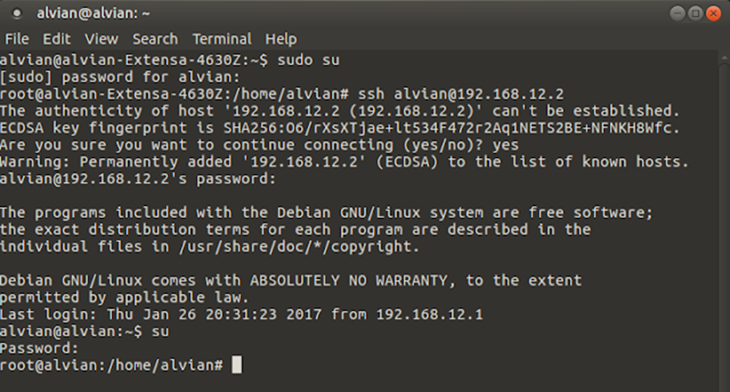
E. FILE SERVER
File server adalah sebuah komputer terpasang ke jaringan yang memiliki tujuan utama memberikan lokasi untuk akses disk bersama , yaitu penyimpanan bersama file komputer (seperti dokumen, file suara, foto, film, gambar , database, dll) yang bisa diakses oleh workstation yang melekat pada jaringan komputer yang sama.
Cara instalasi file server:
Pastikan Pc / laptop sudah meremot Server

Slide 3
F. WEB SERVER
Server web atau yang dalam bahasa inggris disebut web server adalah merupakan perangkat lunak (software) dalam server yang berfungsi untuk menerima permintaan (request) berupa halaman web melalui protokol HTTP dan atau HTTPS dari client yang lebih dikenal dengan nama browser, kemudian mengirimkan kembali (respon) hasil permintaan tersebut ke dalam bentuk halaman-halaman web yang pada umumnya berbentuk dokumen HTML.
Perangkat lunak yang berfungsi menerima permintaan HTTP ataupun HTTPS dari Klien yang dikenal dengan web browser dan mengirimkan kembali hasilnya dalam bentuk halaman-halaman web. Dan kini kita akan bahas cara konfigurasinya.
Instal Paket web server terlebih dahulu yaitu :
apt-get install apache2

Slide 4
G. DNS SERVER
DNS server merupakan salah satu komponen penting saat ini dalam sistem internet. Keberadaannya sangat membantu dalam mengakses berbagai layanan di internet, mulai dari situs berita, publikasi karya ilmiah, jejaring sosial dan masih banyak lagi manfaat lainnya.
DNS adalah singkatan dari Domain Name Server, yaitu sebuah sistem yang menyimpan semua informasi data dari domain atau hostname dalam sebuah jaringan. tanpa adanya DNS, maka domain tidak bisa mentranslate atau menerjemahkan domain ke alamat IP. DNS Server merupakan server yang menyimpan DNS tersebut.

Slide 5
Cara kerja DNS server
Proses Kerja DNS Server
Komputer akan request alamat ip website ke server DNS lokal
Server DNS lokal akan melihat ke dalam database dan cache nya
Jika cache ditemukan maka server DNS akan langsung memberikan ip ke aplikasi browser. jika tidak ditemukan maka server DNS lokal akan menghubungi DNS server lainnya
Setelah mendapatkan alamat IP, DNS Server lokal akan menyimpannya sebagai cache sehingga jika ingin akses ke alamat yang sama maka DNS server tidak perlu menghubungi DNS server lainnya. permintaan ke DNS lain hanya terjadi jika di DNS server lokal tidak ditemukan data atau cache nya.
Alamat IP di berikan ke browser sehingga browser dapat membuka website yang di publikasikan di IP tujuan.

Slide 6
H. DATA BASE SERVER
Server basis data adalah sebuah program komputer yang menyediakan layanan pengelolaan basis data dan melayani komputer atau program aplikasi basis data yang menggunakan model klien/server.
Pertama install aplikasi mysql dengan perintah
#sudo apt-get install mysql-server mysql-client

Slide 7
I. MAIL SERVER
Yang paling sederhana mungkin server e-mail akan bekerja seperti ini:
Mailserver akan memiliki daftar akun e-mail, dengan satu akun untuk setiap orang yang dapat menerima e-mail di server. Nama akun saya mungkin mbrain, Joko Priyono mungkin jpri, dan sebagainya.
Mailserver akan memiliki file teks untuk setiap akun dalam daftar. Jadi, server akan memiliki file teks dalam direktori yang bernama MBRAIN.TXT, lain bernama JPRI.TXT, dan sebagainya.

Slide 8
Mail Server atau E-Mail Server adalah perangkat lunak program yang mendistribusikan file atau informasi sebagai respons atas permintaan yang dikirim via email, mail server juga digunakan pada bitnet untuk menyediakan layanan serupa ftp.
Selain itu mail server juga dapat dikatakan sebagai aplikasi yang digunakan untuk penginstalan email.
Install postfix dengan perintah:
Sudo apt-get install postfix

